Slide 1

NHIỆT LIỆT CHÀO MỪNG
CÁC THẦY CÔ GIÁO ĐẾN DỰ GIỜ
MÔN: HÌNH HỌC 7

Slide 2
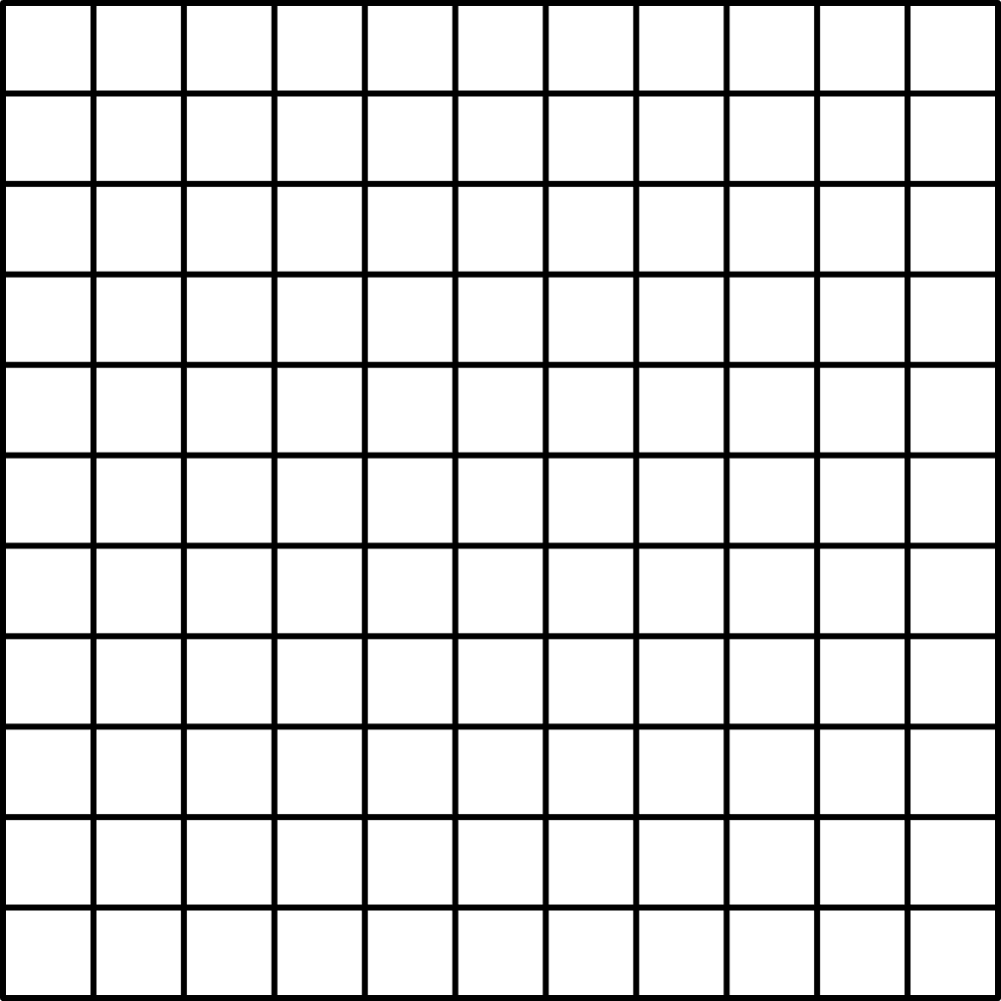
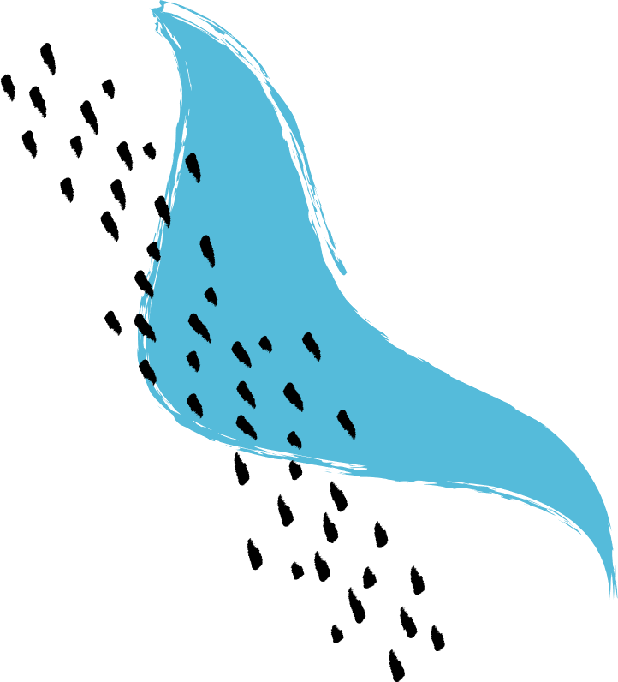


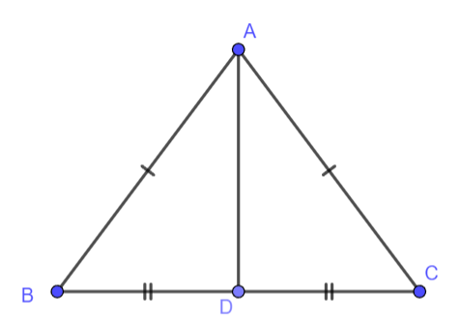
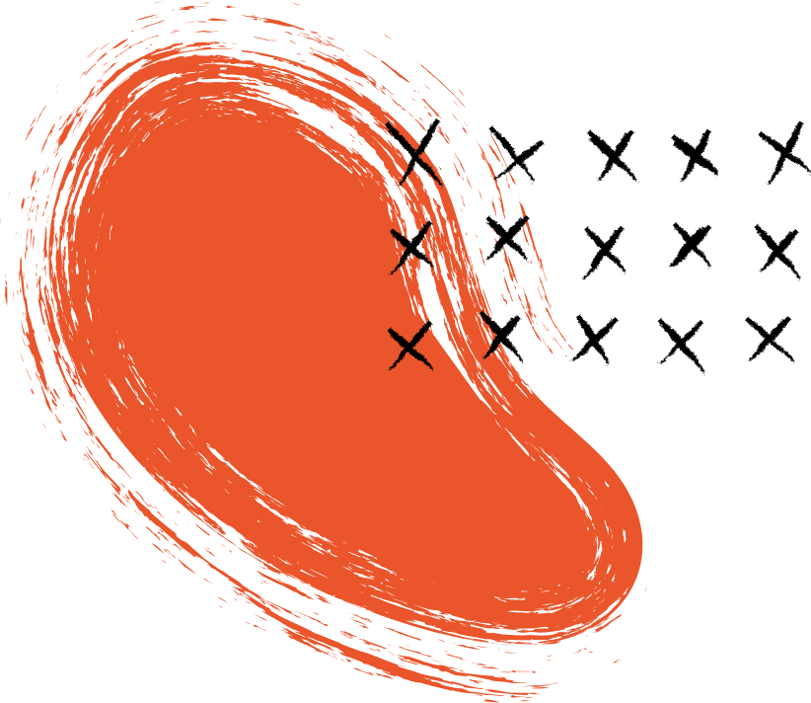
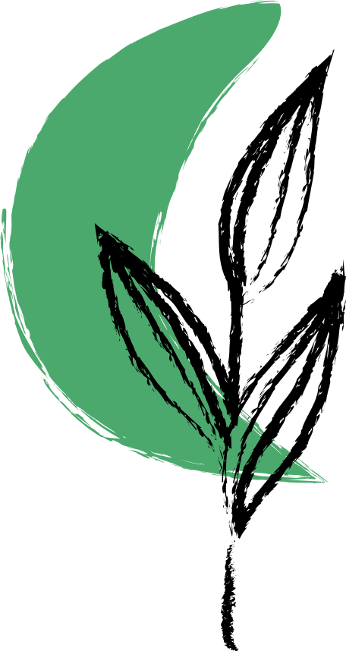

KHỞI ĐỘNG
Bài tập
Cho $∆ABC$ có AB = AC, lấy $D$ là trung điểm của đoạn thẳng $BC$. Chứng minh rằng
a) $∆ABD=∆ACD$
b) $\hat{B}$ = $\hat{C}$ ?

Slide 3

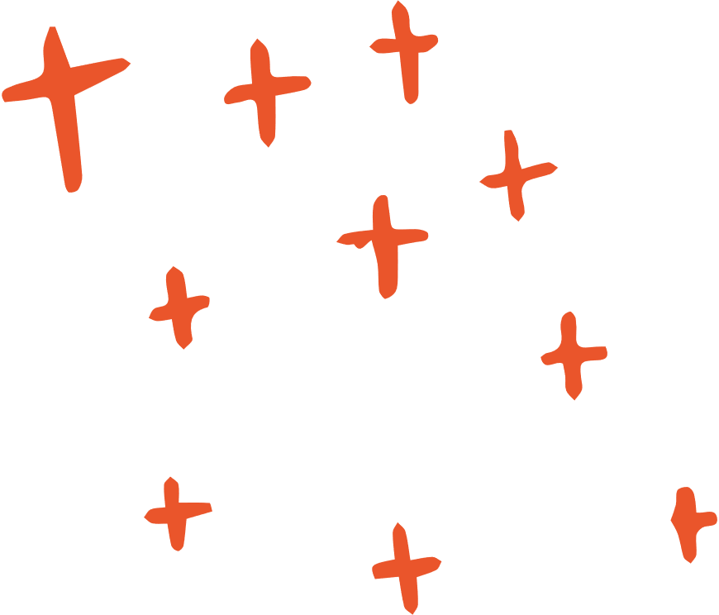




A
N
T
B
C
M
P
U
V
Các tam giác trên có gì đặc biệt ?

Slide 4
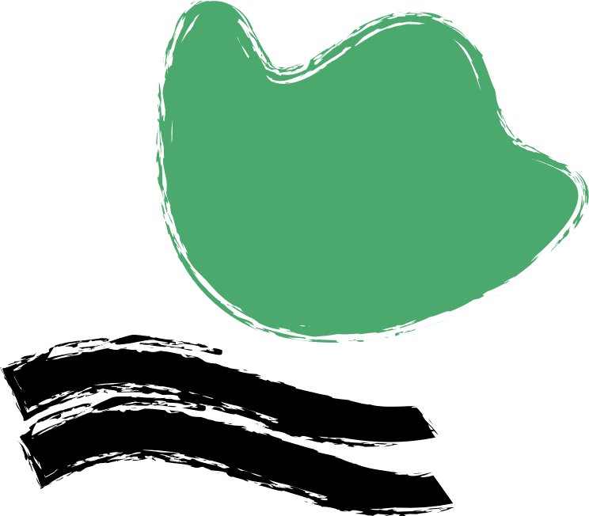


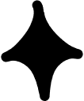
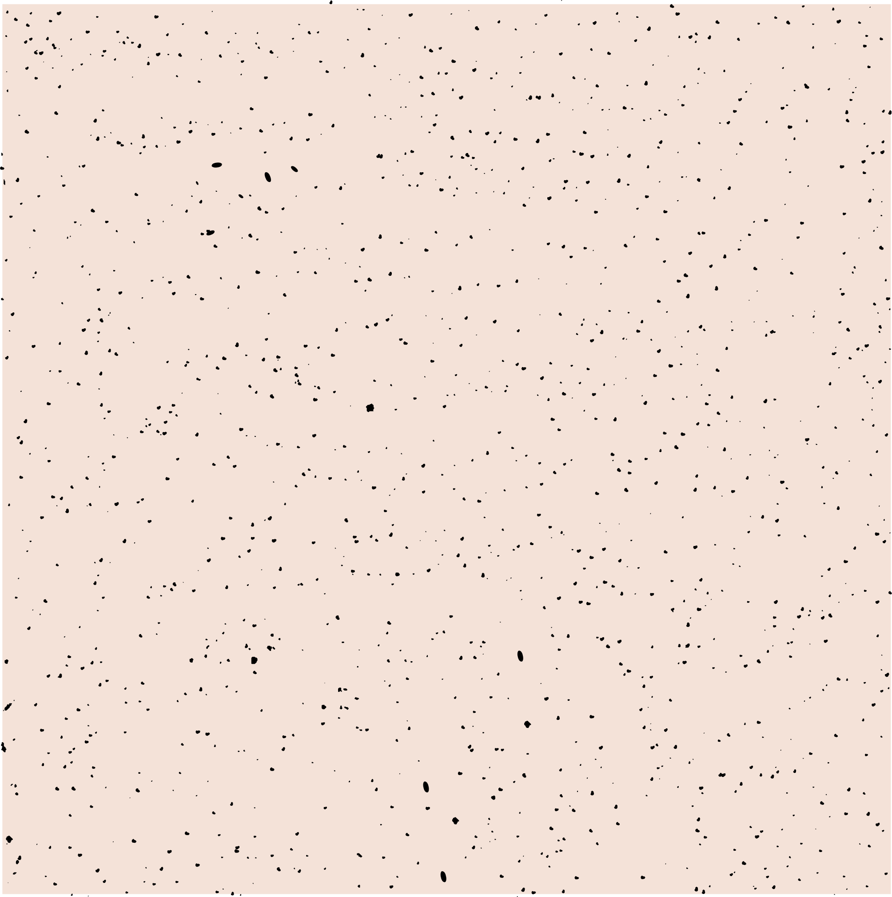



Slide 5
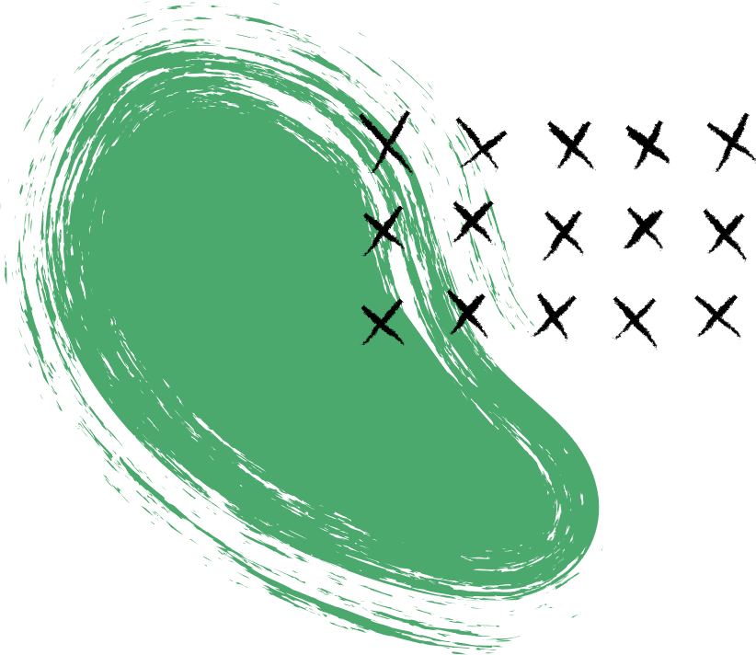
BÀI 16: TAM GIÁC CÂN. ĐƯỜNG TRUNG TRỰC CỦA ĐOẠN THẲNG

Slide 6
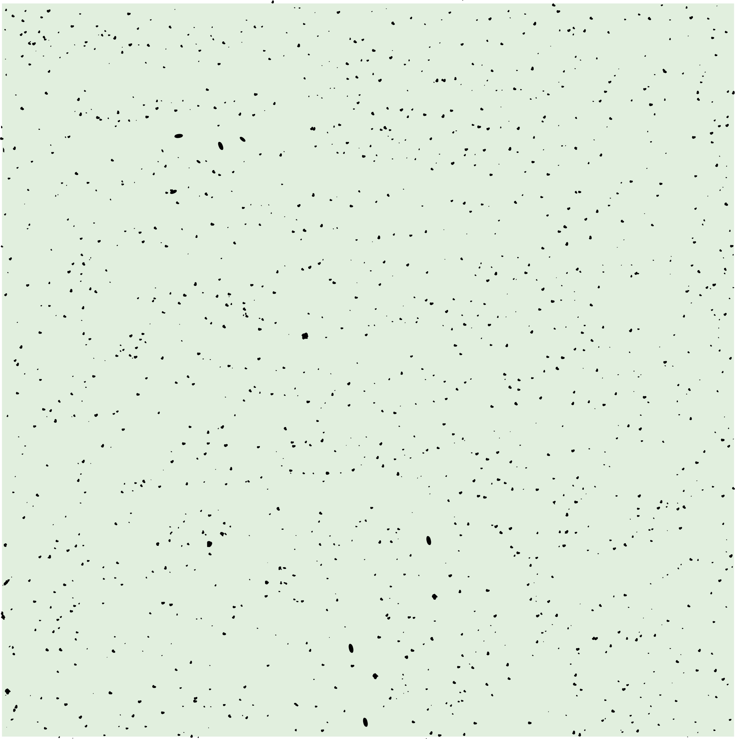
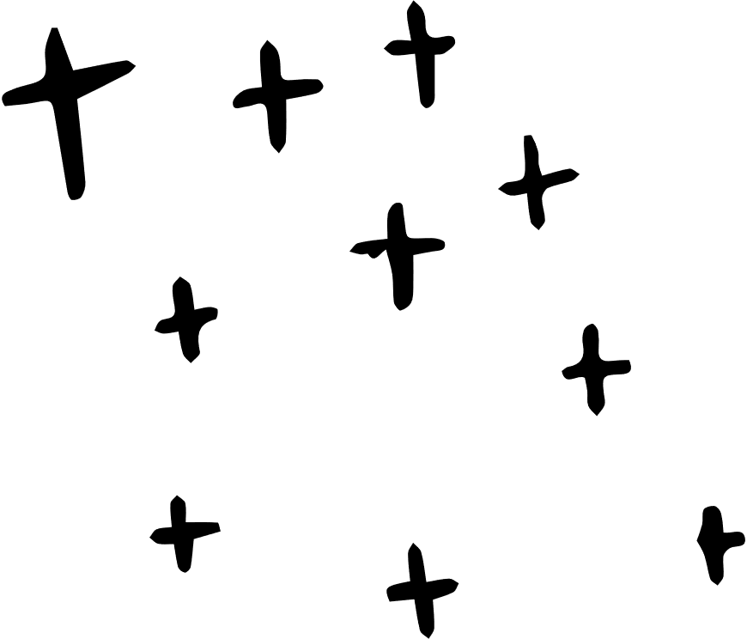





Tam giác cân
NỘI DUNG BÀI HỌC
1
Đường trung trực của đoạn thẳng – Luyện tập
2

Slide 7


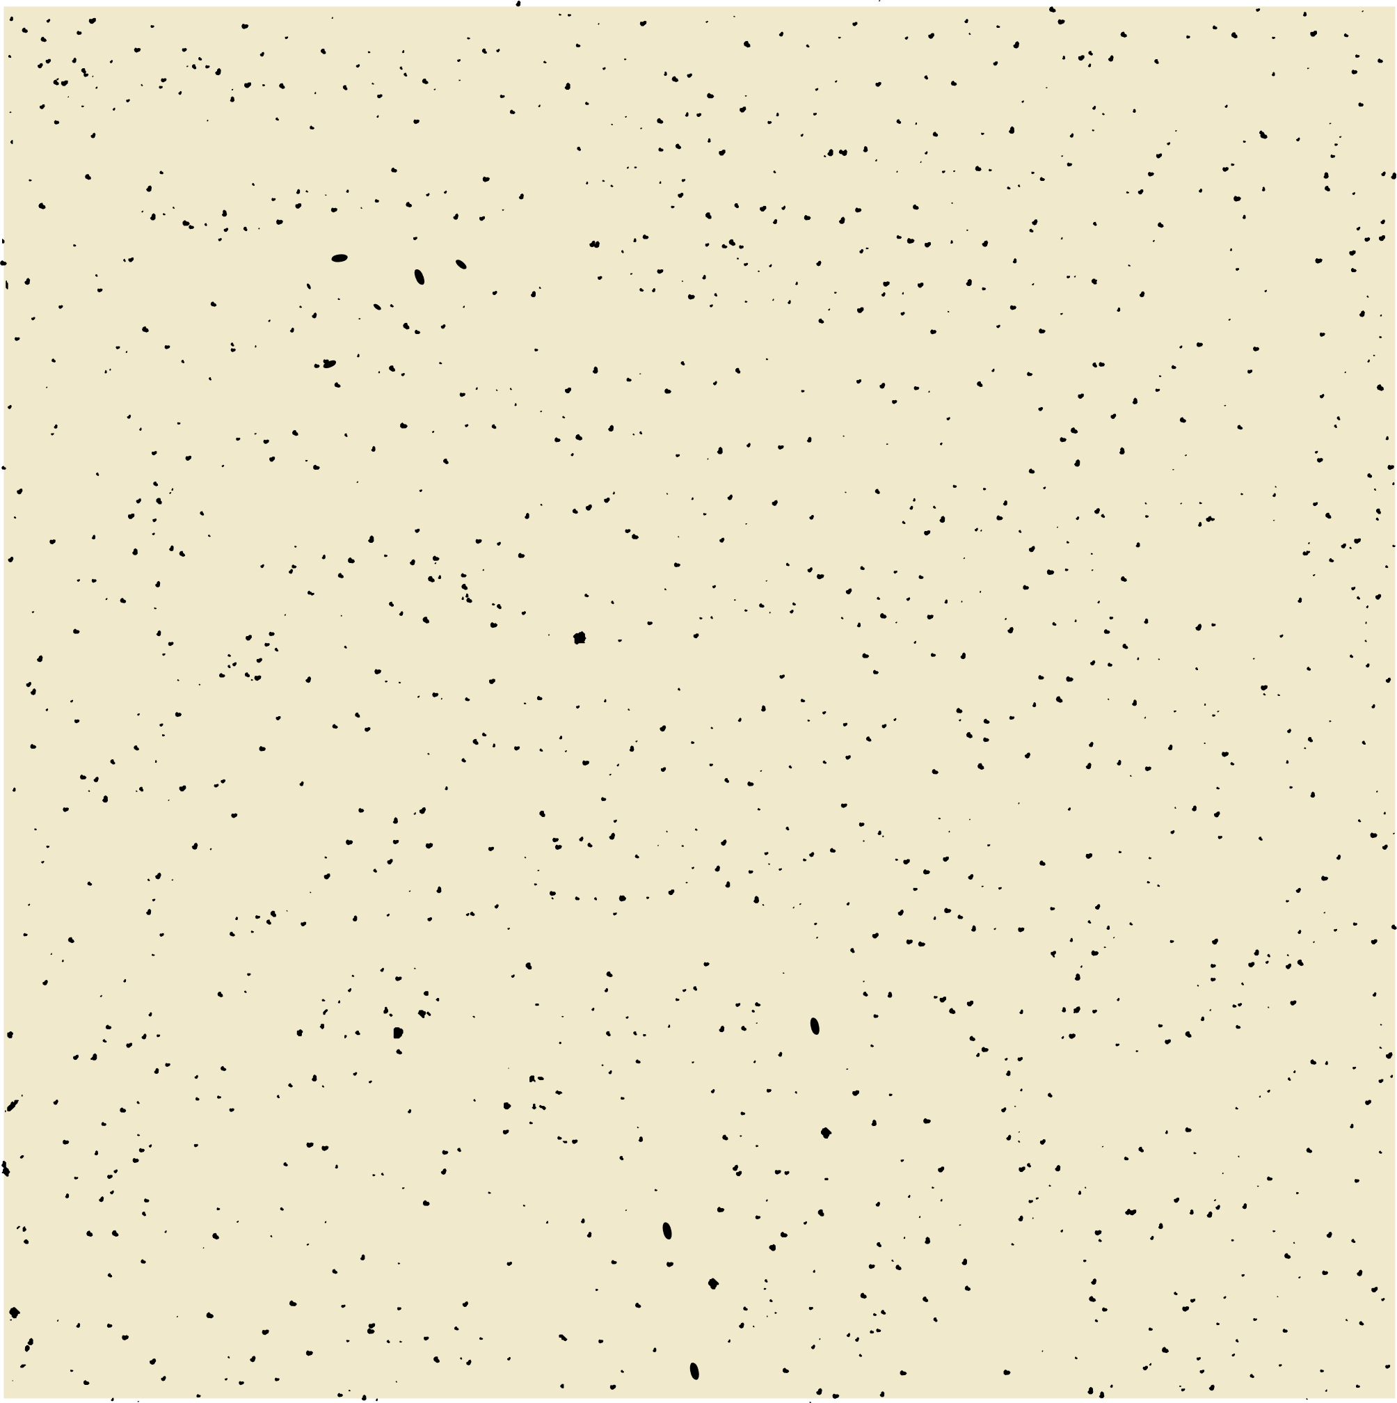
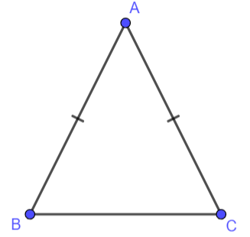



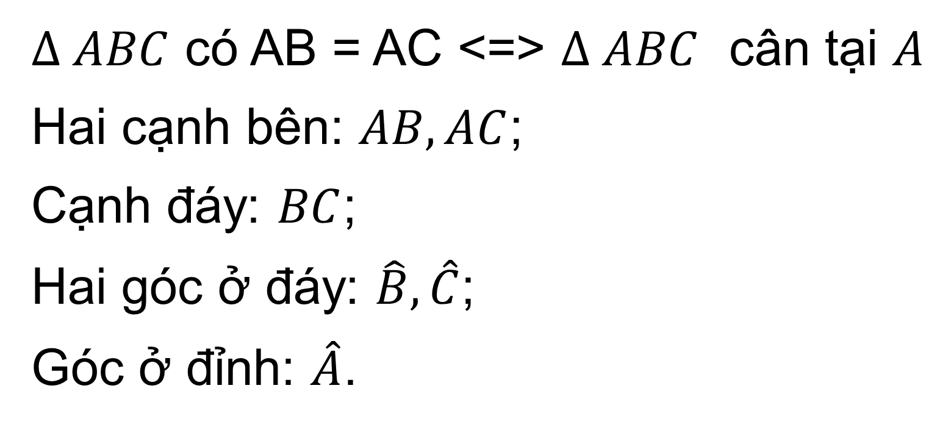
Định nghĩa
Tam giác cân là tam giác có hai cạnh bằng nhau.
$∆ ABC$ có AB = AC <=> $∆ ABC$ cân tại $A$
Hai cạnh bên: $AB, AC$;
Cạnh đáy: $BC$;
Hai góc ở đáy: $\hat{B},\hat{C}$;
Góc ở đỉnh: $\hat{A}$.

Slide 8
A
N
T
B
C
M
P
U
V
Chỉ ra các tam giác cân trên hình vẽ và các yếu tố của tam giác cân?

Slide 9
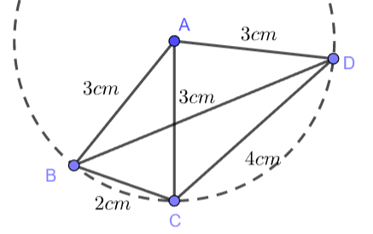
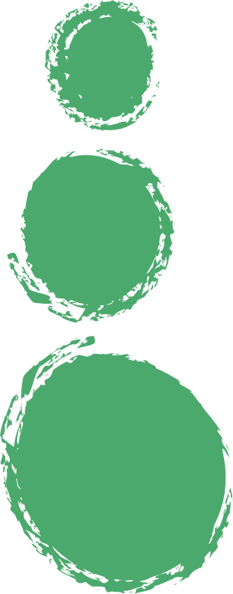
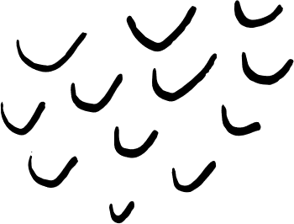
HOẠT ĐỘNG NHÓM BÀN – 3 PHÚT
?
Hãy nêu tất cả các tam giác cân trong Hình 4.59. Với mỗi tam giác cân đó, hãy nêu tên cạnh bên, cạnh đáy, góc ở đỉnh, góc ở đáy của chúng.
Tam giác | Cạnh bên | Cạnh đáy | Góc ở đỉnh | Góc ở đáy

Slide 10




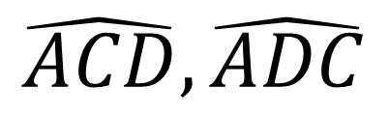


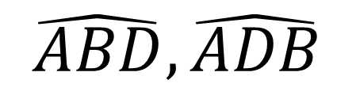
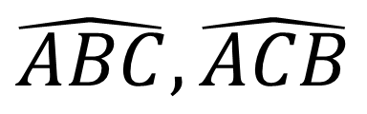
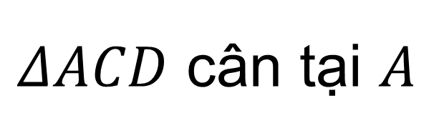

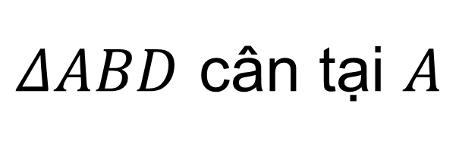


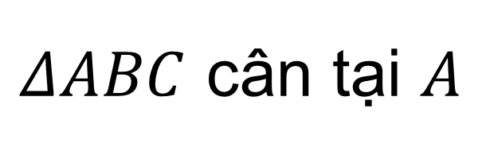


?
HOẠT ĐỘNG NHÓM BÀN – 3 PHÚT
Hãy nêu tất cả các tam giác cân trong Hình 4.59. Với mỗi tam giác cân đó, hãy nêu tên cạnh bên, cạnh đáy, góc ở đỉnh, góc ở đáy của chúng.
Tam giác | Cạnh bên | Cạnh đáy | Góc ở đỉnh | Góc ở đáy
2 điểm | 2 điểm | 2 điểm | 2 điểm | 2 điểm
$ΔABC$ cân tại $A$
$$AB, AC$$
$$BC$$
$$\hat{BAC}$$
$$\hat{ABC},\hat{ACB}$$
$ΔABD$ cân tại $A$
$$AB, AD$$
$$BD$$
$$\hat{BAD}$$
$$\hat{ABD},\hat{ADB}$$
$ΔACD$ cân tại $A$
$$AC, AD$$
$$CD$$
$$\hat{CAD}$$
$$\hat{ACD},\hat{ADC}$$

Slide 11


Bài toán
Cho $∆ABC$ có AB = AC, lấy $D$ là trung điểm của đoạn thẳng $BC$. Chứng minh rằng
a) $∆ABD=∆ACD$
b) $\hat{B}$ = $\hat{C}$ ?
Cho $∆ABC$ cân tại A, lấy $D$ là trung điểm của đoạn thẳng $BC$. Chứng minh rằng
a) $∆ABD=∆ACD$
b) $\hat{B}$ = $\hat{C}$ ?

Slide 12
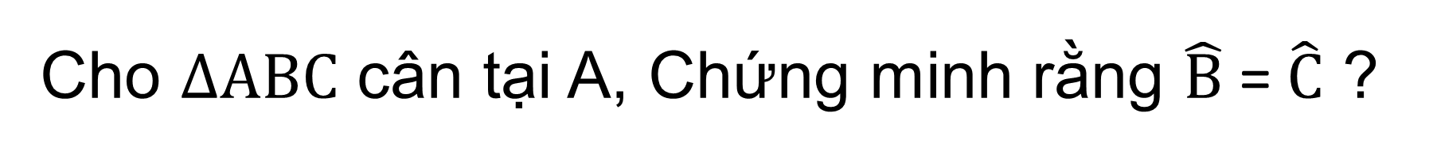
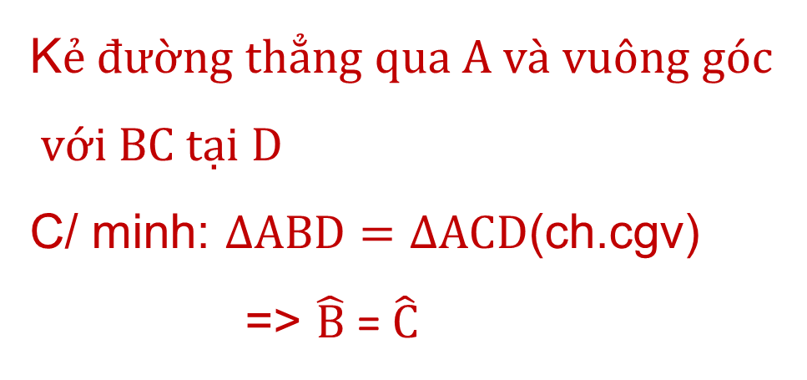
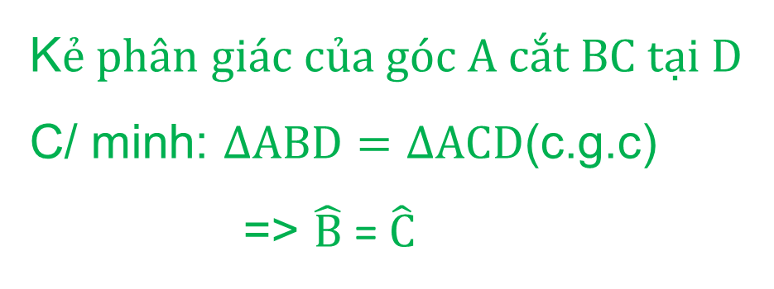
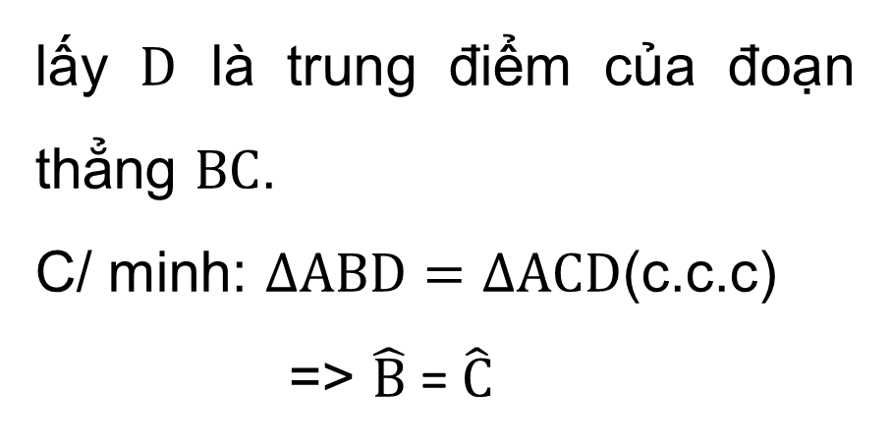
Bài tập
Cho $∆ABC$ cân tại A, Chứng minh rằng $\hat{B}$ = $\hat{C}$ ?
D
D
D
K$ẻ đường thẳng qua A và vuông góc$
$với BC tại D$
C/ minh: $∆ABD=∆ACD$(ch.cgv)
=> $\hat{B}$ = $\hat{C}$
K$ẻ phân giác của góc A cắt BC tại D$
C/ minh: $∆ABD=∆ACD$(c.g.c)
=> $\hat{B}$ = $\hat{C}$
lấy $D$ là trung điểm của đoạn thẳng $BC$.
C/ minh: $∆ABD=∆ACD$(c.c.c)
=> $\hat{B}$ = $\hat{C}$

Slide 13
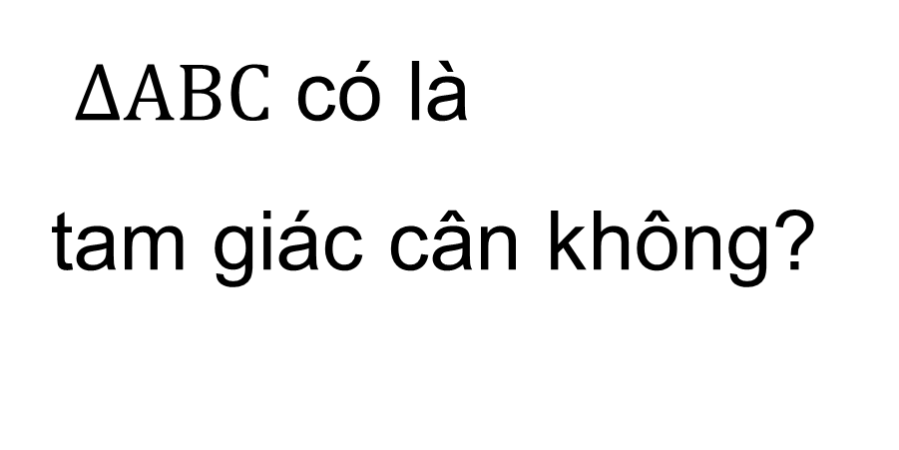
Bài tập
Cho $∆ABC$ cân tại A, Chứng minh rằng $\hat{B}$ = $\hat{C}$ ?
D
D
$∆ABC$ có là
tam giác cân không?
lấy $D$ là trung điểm của đoạn thẳng $BC$.
C/ minh: $∆ABD=∆ACD$(c.c.c)
=> $\hat{B}$ = $\hat{C}$
K$ẻ phân giác của góc A cắt BC tại D$
C/ minh: $∆ABD=∆ACD$(c.g.c)
=> $\hat{B}$ = $\hat{C}$

Slide 14
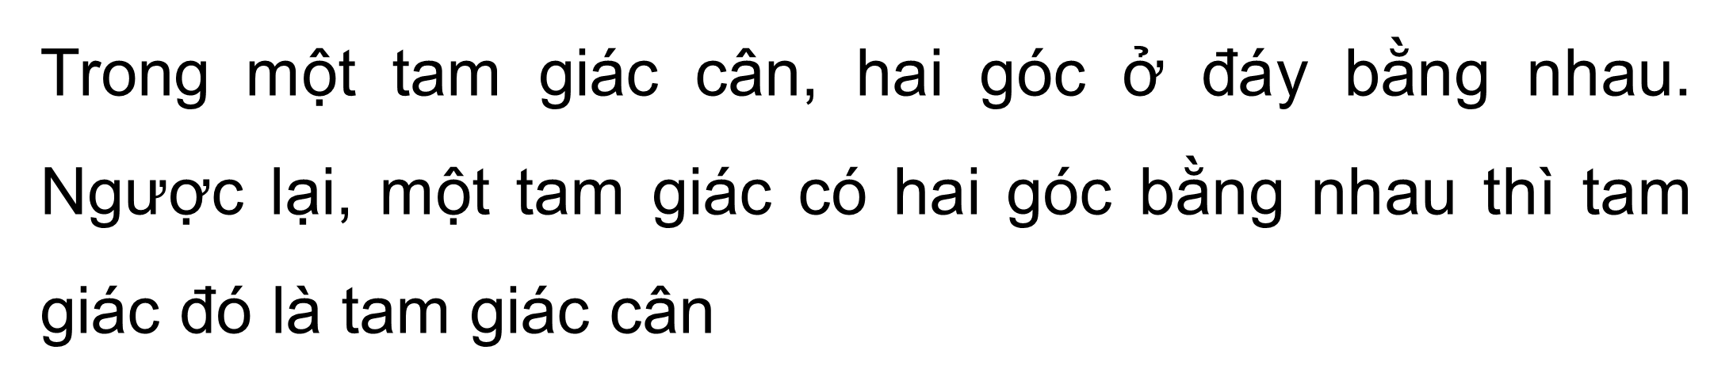
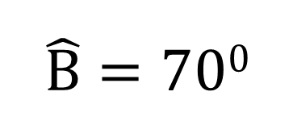
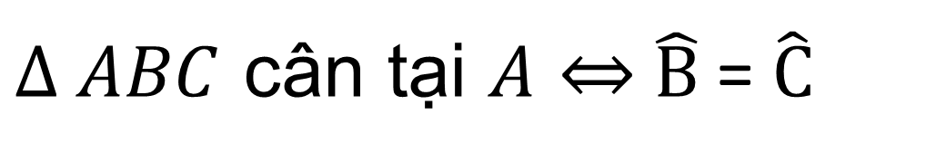
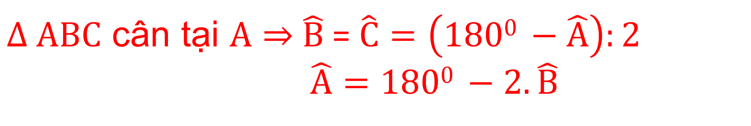
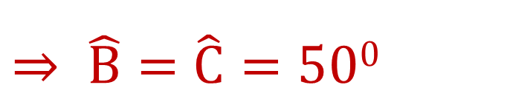
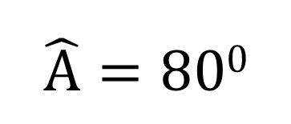
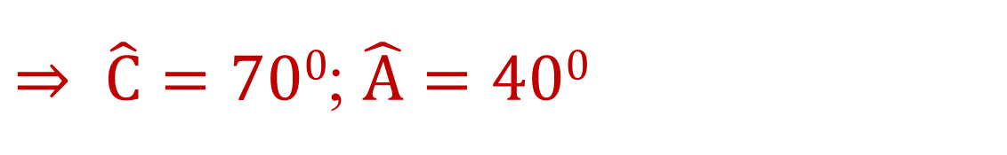
Tính chất
$∆ ABC$ cân tại $A⇔$ $\hat{B}$ = $\hat{C}$
$$\hat{B}=700$$
$⇒ \hat{C}=700$; $\hat{A}=400$
$$\hat{A}=800$$
$⇒ \hat{B}=$ $\hat{C}=500$
$∆ ABC$ cân tại $A⇒$ $\hat{B}$ = $\hat{C}=\left(1800 −\hat{A}\right):2$
$\hat{A}=1800 −2.\hat{B}$

Slide 15
Tính số đo các góc chưa biết trong hình vẽ sau ?
A
70⁰
B
C

Slide 16

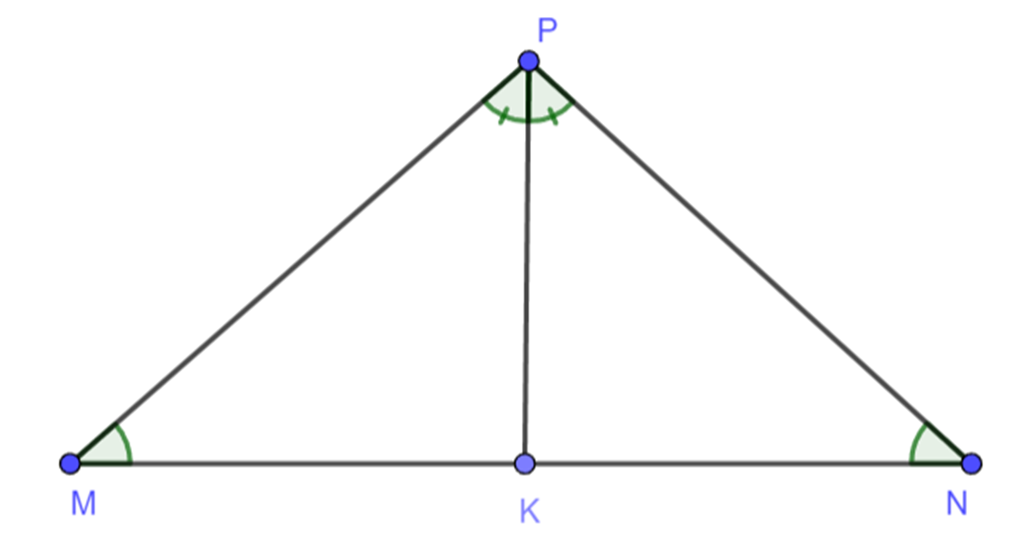




Giải
Xét $ΔMPK$: $\hat{MKP}+\hat{MPK}+\hat{M}$ $={180}^{∘}$( ĐL tổng các góc trong tg)
$ΔMPK$: $\hat{NKP}+\hat{NPK}+\hat{N}$ $={180}^{∘}$( ĐL tổng các góc trong tg)
mà $\hat{M}$ $=$ $\hat{N}$ (GT) ; $\hat{MPK}$= $\hat{NPK}$( Vì PK à phân giác $\hat{MPN}$
=> $\hat{MKP}=\hat{NKP}$
b) Xét $ΔMPK và ΔNPK$ có
vì $\hat{MPK}=\hat{NPK};$ $PK$là cạnh chung; $\hat{MKP}=\hat{NKP}$ và => $ΔMPK=ΔNPK$ (g.c.g)
c) Vì $ΔMPK=ΔNPK$ ( Chứng ming câu b)
$⇒MP=NP$ ( 2 cạnh tương ứng)
=> $ΔMNP$ cân tại $P$.

Slide 17



Tính chất:
Trong một tam giác cân, hai góc ở đáy bằng nhau. Ngược lại, một tam giác có hai góc bằng nhau thì tam giác đó là tam giác cân.

Slide 18



Các tam giác trong các hình vẽ sau có là tam giác cân không? Vì sao?
B
M
45⁰
A
45⁰
70⁰
40⁰
C
N
P

Slide 19
* Tam giác vuông cân
Định nghĩa: Tam giác vuông cân là tam giác vuông có hai cạnh góc vuông bằng nhau.
B
=> ∆ABC vuông cân tại A
45⁰
∆ABC có Â = 90⁰ và AB = AC
Nêu tính chất của tam giác vuông cân?
Tính chất của tam giác vuông cân
45⁰
+ Cạnh: Hai cạnh góc vuông bằng nhau
A
C
+ Góc: Hai góc đáy bằng nhau bằng và bằng 45⁰
Nêu cách chứng minh một tg là tam giác vuông cân?
+ Cách 1: Chứng minh tam giác có một góc vuông và có hai cạnh bằng nhau
+ Cách 2: Chứng minh tam giác có hai góc bằng nhau và bằng 45⁰

Slide 20


Slide 21
D
* Tam giác đều
Định nghĩa: Tam giác đều là tam giác có ba cạnh bằng nhau
∆DEF có DE = DF = EF
=> ∆DEF là tam giác đều
Nêu tính chất của tam giác đều?
Tính chất của tam giác đều
+ Cạnh: Ba cạnh bằng nhau
E
F
+ Góc: Ba góc bằng nhau và bằng 60⁰

Slide 22


Thử thách nhỏ: Một tam giác có gì đặc biệt nếu thoả mãn một trong các điều kiện sau:
a) Tam giác có ba góc bằng nhau?
b) Tam giác cân có một góc bằng $60°$?

Slide 23




Giải
a) Tam giác có ba góc bằng nhau thì cân tại một đỉnh bất kì, do đó ba cạnh bằng nhau, nên nó là tam giác đều.
b) Tam giác cân có hai góc bằng nhau, mà tổng ba góc bằng $180°$, lại có một góc bằng $60°$, nên cả ba góc bằng nhau và do đó nó là tam giác đều.

Slide 24
D
* Tam giác đều
Định nghĩa: Tam giác đều là tam giác có ba cạnh bằng nhau
∆DEF có DE = DF = EF
=> ∆DEF là tam giác đều
Nêu tính chất của tam giác đều?
Tính chất của tam giác đều
+ Cạnh: Ba cạnh bằng nhau
E
F
+ Góc: Ba góc bằng nhau
Nêu cách chứng minh một tg là tam giác đều?
+ Cách 1: Chứng minh tam giác có ba cạnh bằng nhau
+ Cách 2: Chứng minh tam giác có ba góc bằng nhau
+ Cách 3: Chứng minh tam giác cân có một góc bằng 60⁰

Slide 25




TAM GIÁC ĐẶC BIỆT
Tam giác
Tam giác cân
Tam giác đều
Tam giác vuông cân
A
A
B
Định nghĩa
B
C
B
C
A
C
ABC; AB = AC
ABC; AB = AC = BC
ABC; $\hat{BAC}=$ 90⁰
AB = AC
Quan hệ các cạnh
AB = AC
AB = AC = BC
AB = AC
Quan hệ các góc
$\hat{B}$ = $\hat{C}$
$\hat{A}$ = $\hat{B}$ = $\hat{C}=600$
$\hat{B}$ = $\hat{C}=450$
- Tam giác có 2 cạnh bằng nhau.
- Tam giác có 3 cạnh bằng nhau.
- Tam giác vuông có 2 cạnh bằng nhau.
Một số cách chứng minh
- Tam giác có 2 góc bằng nhau.
- Tam giác có 3 góc bằng nhau.
- Tam giác vuông có 2 góc bằng nhau.
- Tam giác cân có 1 góc bằng 60⁰
- Tam giác có 2 góc bằng nhau bằng 60⁰

Slide 26






Slide 27
2
1
4
Hoa điểm 10
3
Em chọn hoa nào?

Slide 28


Back
Có bao nhiêu tam giác cân trong hình vẽ
H
A) 1
4
B) 2
A
C) 4 cm
2
2
C) 3
D
E
2
2
D) 4
B
C
46
14
19
0
1
2
3
4
5
6
7
8
9
10
11
12
13
15
16
17
18
20

Slide 29
Back
Tìm giá trị x trong hình vẽ
B
A) 2 cm
B) 3 cm
x
C) 4 cm
C) 4 cm
90⁰
45⁰
A
4 cm
D) 5 cm
C
46
14
19
0
1
2
3
4
5
6
7
8
9
10
11
12
13
15
16
17
18
20

Slide 30
Back
Hãy chọn giá trị đúng của x trong các kết quả A, B, C, D
A
A) 30⁰
x
B) 40⁰
B) 40⁰
C) 50⁰
70⁰
D) 60⁰
B
C
46
14
19
0
1
2
3
4
5
6
7
8
9
10
11
12
13
15
16
17
18
20

Slide 31
Back
Tìm độ dài cạnh KE trong hình vẽ
K
A) 3cm
A) 3cm
3 cm
B) 4cm
120⁰
C) 5cm
D
E
D) Kết quả khác
46
14
19
0
1
2
3
4
5
6
7
8
9
10
11
12
13
15
16
17
18
20

Slide 32
Back
Tam giác KHG là tam giác gì?
A) Tam giác cân
K
X
B) Tam giác đều
B) Tam giác đều
C) Một kết quả khác
X
X
G
H
D) A, B đều đúng
46
20
14
19
0
1
2
3
4
5
6
7
8
9
10
11
12
13
15
16
17
18

Slide 33


Bài 4.24 (SGK – tr.84) Cho tam giác $ABC$ cân tại $A$ và $M$ là trung điểm của đoạn thẳng $BC$. Chứng minh $AM$ vuông góc với $BC$ và $AM$ là tia phân giác của góc $BAC$.

Slide 34




Giải
$∆ABM=∆ACM$ (c.g.c) vì:
$AB=AC$, $BM=CM$;
$\hat{ABM}=\hat{ACM}$ (do $∆ABC$ cân tại $A$ ).
Do đó $\hat{MAB}=\hat{MAC}$
hay $AM$ là tia phân giác của góc $BAC$.
Đồng thời $\hat{AMB}=\hat{AMC}=\frac{{180}^{∘}}{2}={90}^{∘}$, hay $AM⊥BC$.

Slide 35

II. ĐƯỜNG TRUNG TRỰC CỦA MỘT ĐOẠN THẲNG
1. Định nghĩa
HĐ3
Đánh dấu hai điểm $A$ và $B$ nằm trên hai mép tờ giấy A4, nối $A$ và $B$ để được đoạn thẳng $AB$.
Gấp mảnh giấy lại như Hình 4.63 sao cho vị trí các điểm A và B trùng nhau.
Mở mảnh giấy ra, kẻ một đường thẳng d theo nếp gấp.

Slide 36


a) Gọi $O$ là giao điểm của đường thẳng $d$ và $AB$. $O$ có là trung điểm của đoạn thẳng $AB$ không?
b) Dùng thước đo góc, kiểm tra đường thẳng $d$ có vuông góc với $AB$ không?

Slide 37


Định nghĩa:
Đường thẳng vuông góc với một đoạn thẳng tại trung điểm của nó được gọi là đường trung trực của đoạn thẳng đó.
$d⊥AB$, $d$ đi qua trung điểm $I$ của $AB$
$⇒d$ là trung trực đoạn $AB$.

Slide 38
Nhận xét:
Đường trung trực của một đoạn thẳng cũng là trục đối xứng của đoạn thẳng đó.

Slide 39


Trong Hình 4.64, bạn Lan vẽ đường trung trực của các đoạn thẳng. Theo em, hình nào Lan vẽ đúng?
?
Đúng
Sai
Sai

Slide 40


2. Tính chất
HĐ4
Trên mảnh giấy trong HĐ3, lấy điểm $M$ bất kì trên đường thẳng $d$. Dùng thước thẳng có vạch chia kiểm tra xem $AM$ có bằng $BM$ không?

Slide 41


Tính chất:
Điểm nằm trên đường trung trực của một đoạn thẳng thì cách đều hai mút của đoạn thẳng đó.

Slide 42

Ví dụ
Cho đoạn thẳng $AB$ và điểm $M$ không thuộc đoạn thẳng $AB$ sao cho $MA=MB$. Chứng minh rằng $M$ thuộc đường trung trực của đoạn thẳng $AB$.

Slide 43




Giải
GT
$M∉AB$, $MA=MB$
$M$ thuộc trung trực của đoạn thẳng $AB$
KL

Slide 44



Gọi $O$ là trung điểm của đoạn thẳng $AB$.
Hai tam giác $OMA$ và $OMB$ có:
$OA=OB$ (do $O$ là trung điểm của đoạn thẳng $AB$);
$MA=MB$ (theo giả thiết)
$OM$ là cạnh chung.
Vậy $∆OMA=∆OMB$ (c.g.c)

Slide 45

Suy ra $\hat{AOM}=\hat{BOM}$ (hai góc tương ứng)
Mặt khác, vì $\hat{AOM}+\hat{BOM}=180°$
nên $\hat{AOM}=\hat{BOM}=90°$.
Vậy $MO$ vuông góc với $AB$,
hay $MO$ là đường trung trực của đoạn thẳng $AB$.

Slide 46
Tính chất:
Mọi điểm cách đều hai mút của đoạn thẳng thì nằm trên đường trung trực của đoạn thẳng đó.

Slide 47


Luyện tập 2
Gọi $M$ là một điểm nằm trên đường trung trực của đoạn thẳng $AB$. Biết $AM=3cm$ và $\hat{MAB}=60°$. Tính $BM$ và số đo góc $MBA$.

Slide 48

Giải
Do $M$ nằm trên đường trung trực của đoạn $AB$ nên $MA=MB=3cm$.
$ΔMAB$ cân tại $M$ nên
$\hat{MBA}=\hat{MAB}=60°$.

Slide 49

THỰC HÀNH
Sử dụng thước thẳng và compa để vẽ đường trung trực của đoạn thẳng $AB$ như sau:
Vẽ đoạn thẳng $AB$;
Lấy $A$ là tâm, vẽ cung tròn (bán kính lớn hơn $\frac{AB}{2}$), sau đó lấy $B$ làm tâm, vẽ cung tròn có cùng bán kính, sao cho hai cung tròn này cắt nhau tại hai điểm $M$ và $N$;
Dùng thước thăng vẽ đường thẳng $MN$. Khi đó $MN$ là đường trung trực của đoạn thẳng $AB$.

Slide 50

Kết quả

Slide 51






























Slide 52

LUYỆN TẬP
Bài 4.23 (SGK – 84) Cho tam giác $ABC$ cân tại $A$ và các điểm $E, F$ lần lượt nằm trên các cạnh $AC, AB$ sao cho $BE$ vuông góc với $AC$, $CF$ vuông góc với $AB$. Chứng minh rằng $BE=CF$.

Slide 53


Giải
Xét hai tam giác vuông $∆BFC$ và $∆CEB$ có:
$BC$ là cạnh chung,
$\hat{FBC}=\hat{ECB}$ (tam giác $ABC$ cân tại $A$ )
Do đó $∆BFC=∆CEB$ (cạnh huyền – góc nhọn)
Suy ra $BE=CF$ (2 cạnh tương ứng)

Slide 54

Bài 4.25 (SGK – tr.84) Cho tam giác $ABC$ và $M$ là trung điểm của đoạn thẳng $BC$.
a) Giả sử $AM$ vuông góc với $BC$. Chứng minh rằng tam giác $ABC$ cân tại $A$.
b) Giả sử $AM$ là tia phân giác của góc $BAC$. Chứng minh rằng tam giác $ABC$ cân tại $A$.

Slide 55


Gợi ý
a) $∆ABM=∆ACM$ (hai cạnh góc vuông) vì:
$MB=MC$, $MA$ là cạnh chung.
Do đó $AB=AC$ hay $∆ABC$ cân tại $A$.

Slide 56


b) Kéo dài $AM$ một đoạn $MD$ sao cho $MD=MA$.
Chứng minh $AB=DC=AC$, từ đó suy ra tam giác $ABC$ cân tại $A$.

Slide 57



Bài 4.27 (SGK – tr.84) Trong hình 4.70, đường thẳng nào là đường trung trực của đoạn thẳng $AB$?
$m$ là đường trung trực của đoạn thẳng $AB$.

Slide 58

VẬN DỤNG
Bài 4.26 (SGK – tr.84) Tam giác vuông có hai cạnh bằng nhau được gọi là tam giác vuông cân.
Hãy giải thích các khẳng định sau:
a) Tam giác vuông cân thì cân tại đỉnh góc vuông;
b) Tam giác vuông cân có hai góc nhọn bằng $45°$;
c) Tam giác vuông có một góc nhọn bằng $45°$ là tam giác vuông cân.

Slide 59

Giải
a) Nếu tam giác vuông cân tại góc nhọn thì sẽ có hai góc ở đáy bằng nhau và đều là góc vuông. Do đó tổng ba góc trong tam giác này lớn hơn ${180}^{∘}$ và đây là điều vô lí.
b) Theo phẩn a), tam giác vuông cân sẽ cân tại góc vuông, do vậy hai góc nhọn bằng nhau và có tổng bằng ${90}^{∘}$. Do đó mỗi góc nhọn bằng ${45}^{∘}$.
c) Tam giác vuông có một góc bằng ${45}^{∘}$ thì góc nhọn còn lại phụ với góc này và cũng bằng ${45}^{∘}$. Do đó tam giác này là tam giác vuông cân.

Slide 60



Bài 4.28 (SGK – tr.84) Cho tam giác $ABC$ cân tại $A$ có đường cao $AD$. Chứng minh rằng đường thẳng $AD$ là đường trung trực của đoạn thẳng $BC$.
Giải
$∆ABD=∆ACD$ (cạnh huyền - góc nhọn) vì: $AB=AC$, $\hat{ABD}=\hat{ACD}$.
Do đó $DB=DC$. Vậy $AD$ là trung trực của đoạn thẳng $BC$.

Slide 61
Ghi nhớ kiến thức trong bài
HƯỚNG DẪN VỀ NHÀ
Hoàn thành các bài tập trong SBT.
Chuẩn bị bài mới “Luyện tập chung”

Slide 62


Giải
$ΔDEF$ cân tại $F$, nên $\hat{D}=\hat{E}=60°$.
Do đó $\hat{F}=180°−\hat{D}−\hat{E}=60°$.
Vậy $ΔDEF$cũng cân tại $D$,
do đó $DE=DF=4cm$.
Nhận xét: Tam giác $DEF$ có các cạnh bằng nhau và các góc bằng nhau. Đó là tam giác đều.

Slide 63
CẢM ƠN CÁC EM ĐÃ LẮNG NGHE BÀI GIẢNG

